Slide 1


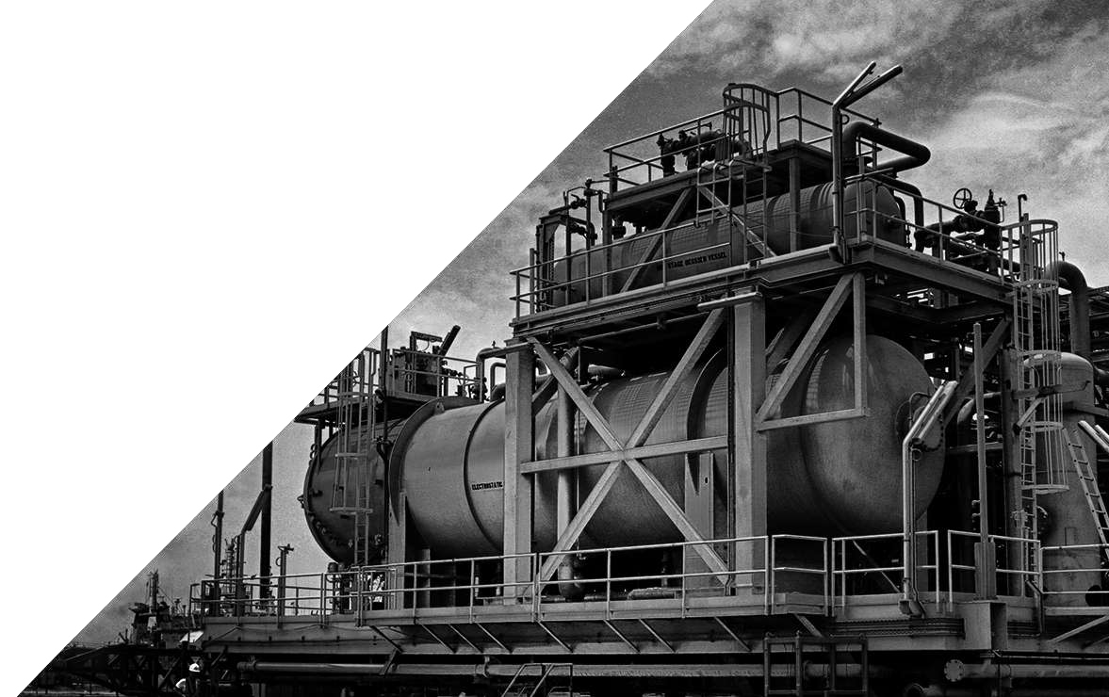
Профессионалы в сфере энергетики
Решения в области подготовки Нефти и Газа
1

Slide 2

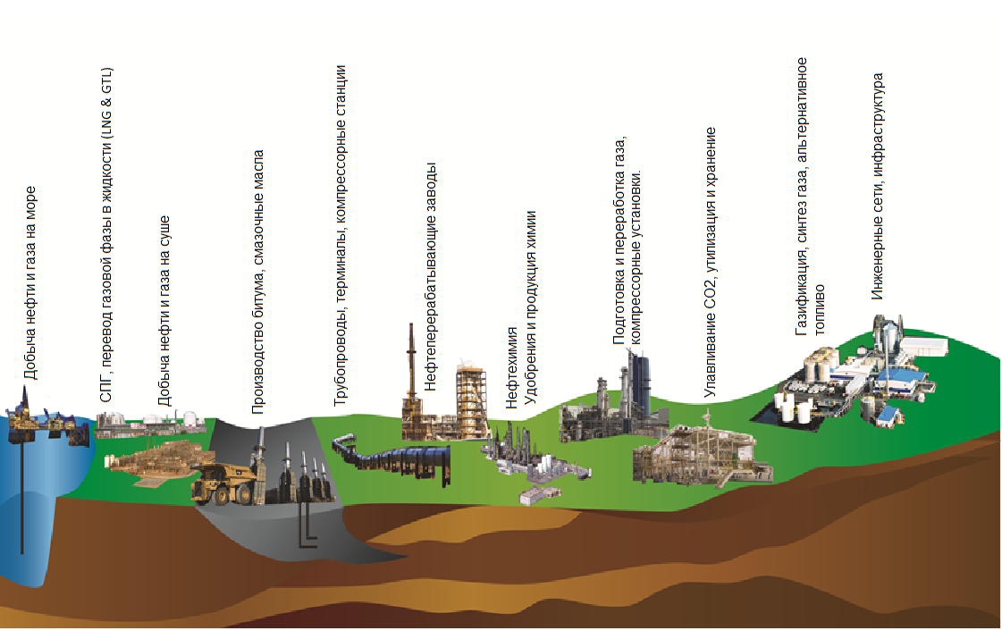
Виды деятельности компании

Slide 3
Подготовка Нефти и Газа
3

Slide 4
Подготовка Нефти и Газа

Slide 5
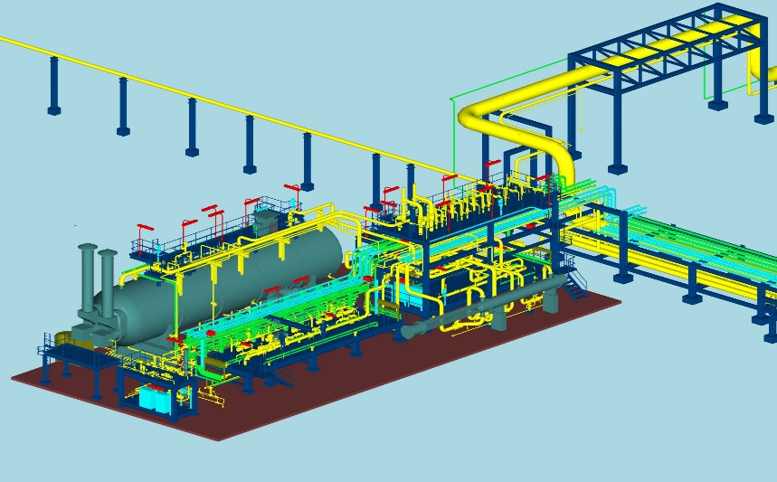
Подготовка Нефти и Газового Конденсата
Сепарация
Двухфазные и Трехфазные сепараторы
Уловители конденсата
Фильтры коагуляторы
Дегидратация
Электростатические сепараторы и опреснители
Сепараторы термического действия
Стабилизация
Стабилизационные колонны
Установки удаления H₂S из нефти
Подогрев
Подогреватели с прямым подогревом
Подогреватели с промежуточным
теплоносителем

Slide 6
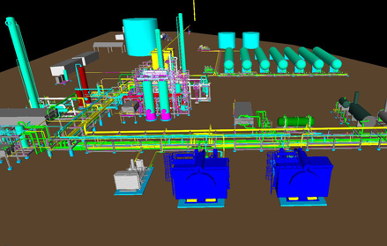
Подготовка Газа
Осушка и контроль влажности
Установки абсорбционной осушки газа с TEG
Установки инъекция и регенерации MEG
Обессеривание газа
Аминовые установки
Установки со статичным адсорбентом
Другие процессы
Установки для удаления ртути
Установки фракционирования
конденсата

Slide 7
Переработка газа
Установки холодной сепарации (Джоуля- Томсона, JT)
Пропановые холодильные установки (MRU)
Установки холодной сепарации + холодильная установка (MRU)
Криогенные установки

Slide 8
Подготовка Газа
Осушка и контроль влажности
Установки абсорбционной осушки газа с TEG
Установки инъекция и регенерации MEG
Обессеривание газа
Аминовые установки
Установки со статичным адсорбентом
Другие процессы
Установки для удаления ртути
Установки фракционирования
конденсата

Slide 9
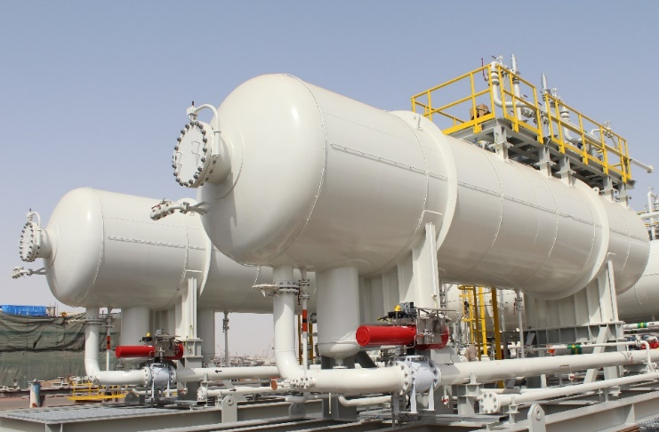
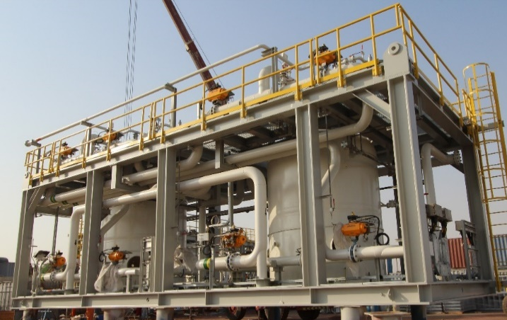
Подготовка промысловой воды
Первичная подготовка
Установки перехвата нефти гофрированными пластинами
Гидроциклоны для удаления нефти
Гидроциклоны для удаления песка
Вторичная подготовка
Установки индуцированной газовой флотации
Установки компактной газовой флотации
Третичная подготовка
Установки абсорбирования нефти
Фильтры с ореховой скорлупой

Slide 10
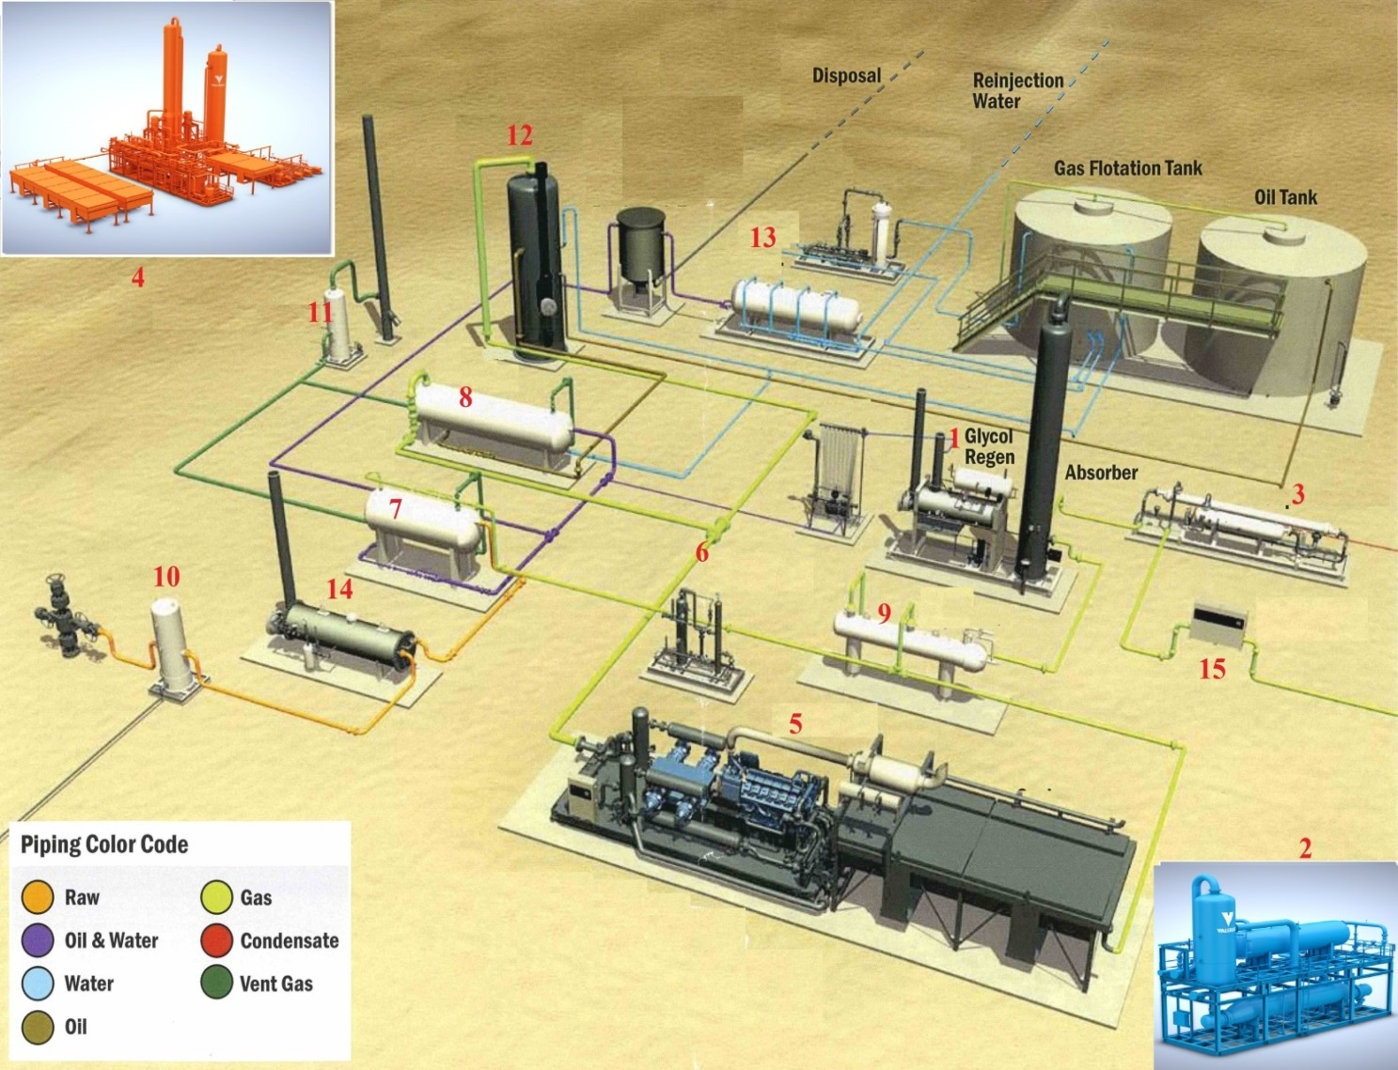
Подготовка нефти и газа
BEINIT Energy проектирует, производит, устанавливает и эксплуатирует оборудование для подготовки нефти и газа на месторождениях и компрессорное оборудование. Наша продукция изготовлена в модульной форме, что обеспечивает удобную и безопасную транспортировку и быстрый монтаж.
Оборудование для подготовки и переработки газа:
1. Установки абсорбционной осушки газа.
2. Пропановые холодильные установки.
3. Установки холодной сепарации (Джоуля- Томсона).
4. Аминовые установки обессеривания газа.
5. Компрессоры.
6. Установки подготовки топливного газа.
Оборудование для подготовки нефти:
7. Двухфазные сепараторы (высокого и низкого давления, вертикальные и горизонтальные).
8. Трехфазные сепараторы (высокого и низкого давления, вертикальные и горизонтальные).
9. Фильтры – сепараторы (газо-адсорбционные).
10. Пескоотделители.
11. Обдувочные скрубберы.
12. Сепараторы термического действия.
Прочее оборудование:
13. Системы подготовки воды.
14. Нагреватели промежуточным теплоносителем и линейные подогреватели.
15. Расходомеры

Slide 11
Полный цикл услуг в нефтегазовой сфере
11

Slide 12
Полный цикл услуг в нефтегазовой сфере
Полный цикл услуг:
Проектирование, снабжение, изготовление оборудования, строительство, пусконаладочные работы, управление проектами и консультирование, а так же эксплуатационные и ремонтные работы в переработке, хранении и транспортировке нефти и газа.
Многолетний опыт в предоставлении безопасных, качественных, гибких оперативных решений в области нефти и газа.

Slide 13
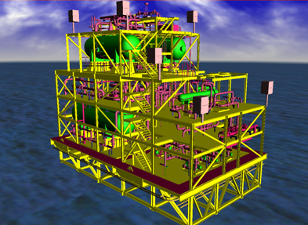
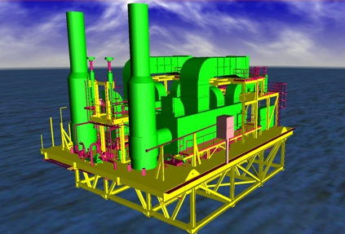
Предварительное и Детальное Проектирование
Опытные инженеры в проектных центрах на Ближнем Востоке, Азии и Европе.
Выполнение работ от разработки концепции, анализа экономической целесообразности, подготовки предпроектной документации (FEED) до детального проектирования.
Полностью интегрированная команда разработает технологические процессы и производственные объекты, инженерные коммуникации и инфраструктуру.
Большой опыт в работе с международными нормами и стандартами, в том числе ГОСТ.
Большой опыт в использовании специализированного программного обеспечения для проектирования.

Slide 14

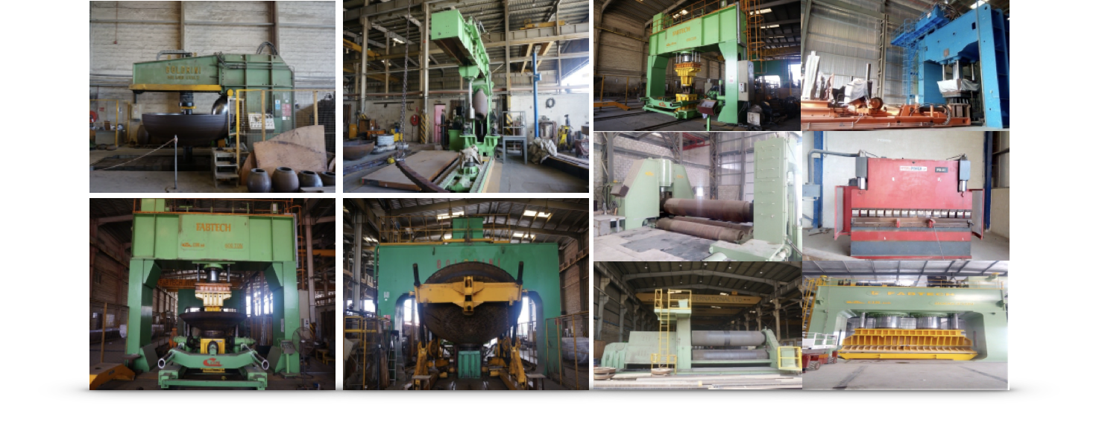
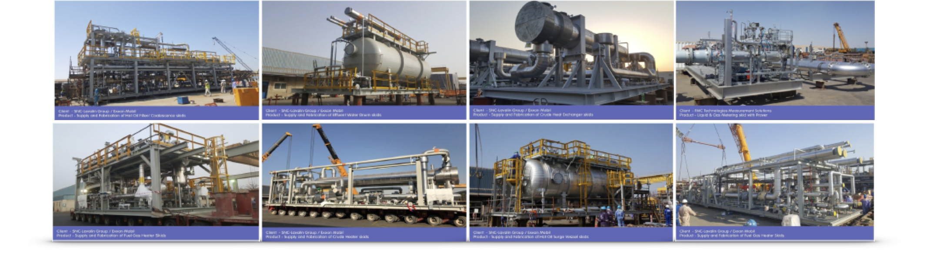
Производство оборудования
BEINIT Energy имеет 20-летнее партнерство с Fabtech International
FABTECH является одним из ведущих изготовителей оборудования в регионе, предоставляющим услуги для нефтегазовой отрасли
Свыше 600,000 m2 производственных площадей, включая 80,000 m2 закрытых помещений
3,000 рабочих & 300 сотрудников работающих в 2 смены (день & ночь) ежедневно.
Мостовые краны как на закрытых так и открытых площадках, козловые краны на открытых площадках с возможностью подъема конструкций и их компонентов весом более 2000 тонн.
Специализированный механический цех с линями расточных, сверлильных, прокатных и других станков
Самое современное обеспечение контроля качества для достижения мировых стандартов
Machinery Examples
Project Examples

Slide 15
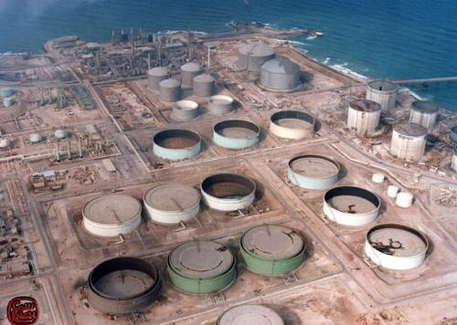
Монтаж Оборудования и Строительство
Самые современные технологии в области промышленной безопасности, охране окружающей среды и системе управления качеством
Специализированная многопрофильная группа для обслуживания EPC проектов
Возможность работать на всех важнейших месторождениях по всему миру.
Обученный и опытный персонал на всех уровнях, от менеджеров до рабочих
Весь необходимый набор оборудования для монтажа, строительства, пуско-наладки и т.д.
Системное планирование логистики, транспортировки и использования подъемного оборудования.

Slide 16
Пуско-наладочные работы
Коммуникации с заказчиком
Сопровождение строительства
Листы замечаний
Отчеты
На этапах:
Проектирования
Общестроительных работы
Механических работ
Прокладки трубопроводов
Сварки
Электрики
КИП и А
CCMS
Система управления строительством
Пуско-наладка
& Тестирование
контрольный список - А
Проектный
список
Список
субсистем
Гидротестирование
Продувка воздухом и паром
Химическая очистка
Электрооборудования
КИП
контрольный список - B
Контроль качества
контрольный список - C
Инспекции
  Общестроительные
  Механизмов
  Сварки
  Электрооборудования
  КИП
  Составление дефектных ведомостей
Исходные данные
Система передачи в эксплуатацию
Программы (IDB)
P&Ids
Поточные линии
Список оборудования
Список подсистем
Передача пакета эксплуатационной документации

Slide 17
Управление Проектами и Консультации
Полная ответственность на протяжении всего жизненного цикла проекта
Большой опыт выполнения проектов «Под Ключ» и как следствие понимание объемов работ, затрат и графика выполнения на всех уровнях команды проекта
Опыт быстрой мобилизации профессионального и квалифицированного персонала в соответствии с масштабами проекта, а так же требованиями и ожиданиями клиента.
Системное управление подрядчиками, поставщиками и субподрядчиками на всех этапах EPC.
Большой опыт в подготовке и администрировании договоров

Slide 18
Резюме
Лидер отрасли в области безопасности труда и охраны окружающей среды.
Опыт работы с международными, национальными, частными нефтегазовыми компании и генеральными подрядчиками.
Собственные проектные, снабженческие, производственные подразделения для всех типов объектов обустройства месторождений нефти и газа.
Большой опыт в производстве модульного оборудования.
Высокая культура отношений с Заказчиками.
Возможность работать на всех важнейших месторождениях по всему миру.

Slide 19
Thank You
Спасибо!
19

